Slide 1
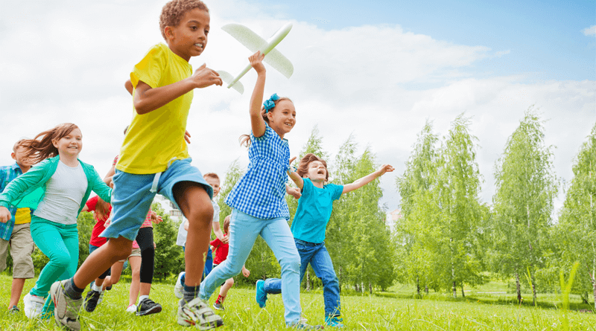
Spoštovani učenci in učenke 3. a razreda.
Pošiljam vam napotke za šport. Svoj prosti čas izkoristite za sprehode v naravi in gibanje na svežem zraku.
V času aktivnega odmora med 9.50 in 10.05 uro ste vljudno vabljeni, da se mi tako kot prejšnji teden pridružite, skupaj bomo telovadili.
Ostanite aktivni in v gibanju prav vsak dan.
Želim vam prijeten teden.
Učiteljica Mojca

Slide 2
Pred vsako športno aktivnostjo se vedno dobro segrej.
Lahko se segreješ z gimnastičnimi vajami, ki smo jih izvajali v šoli, lahko pa tudi zaplešeš.
1. SEGREVANJE: https://www.youtube.com/watch?v=fxeSt2maSRI

Slide 3
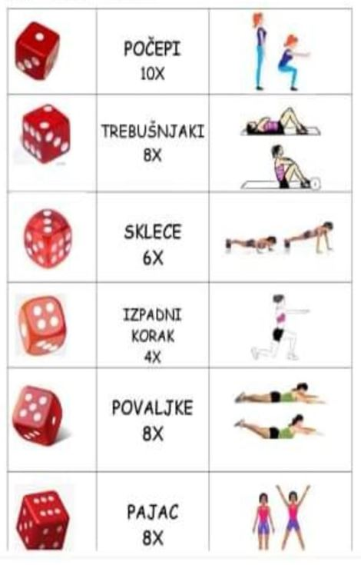
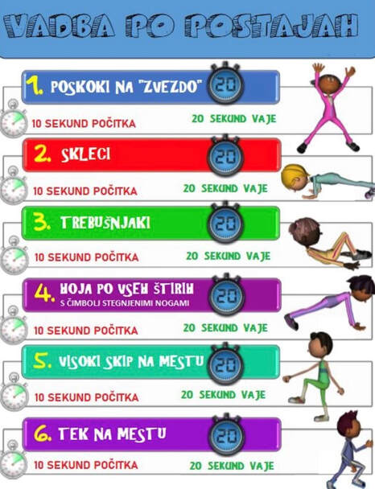
2. Naredi nekaj vaj za moč

Slide 4
Vodenje žoge:
1. Vodi žogo na mestu.
2. Spreminjaj način vodenja počasi - hitro in visoko - nizko;
3. Vodi žogo na mestu z levo roko in izmenoma z levo in desno roko;
4. Vodi žogo v hoji v različnih smereh.
5. Vodi žogo v sproščenem, zmerno hitrem teku;
6. V teku meči žogo v zrak in jo lovi.

Slide 5
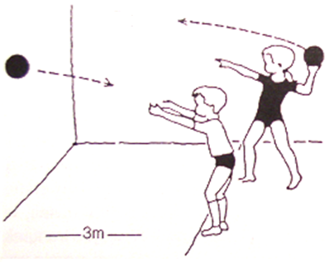
Zgornja podaja
Postavi se dva ali tri metre pred steno in poskušaj uspešno izvesti 10 nalog:
1. Žogo mečemo ob steno in jo lovimo z obema rokama.
2. Mečemo z desno, lovimo z obema.
3. Mečemo z levo, lovimo z obema.
4. Mečemo in lovimo z desno.
5. Mečemo in lovimo z levo.
6. Mečemo z desno, lovimo z levo.
7. Mečemo z levo, lovimo z desno.
8. Žogo vržemo, enkrat zaploskamo in ulovimo.
9. Žogo vržemo, zaploskamo dvakrat ali trikrat in jo ulovimo.
10. Žogo vržemo, se zavrtimo in jo ulovimo.

Slide 6
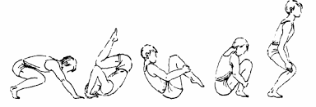
Ponovimo preval naprej:
Oglej si spodnji posnetek, ki prikazuje pravilno tehniko prevala naprej.
https://www.youtube.com/watch?v=Ncca3A8dBlY
Najprej se segrej in nato poskušaj narediti preval naprej tudi ti. Preval večkrat ponovi in ne pozabi na varnost, mehko podlogo in pomoč odrasle osebe.

Slide 7
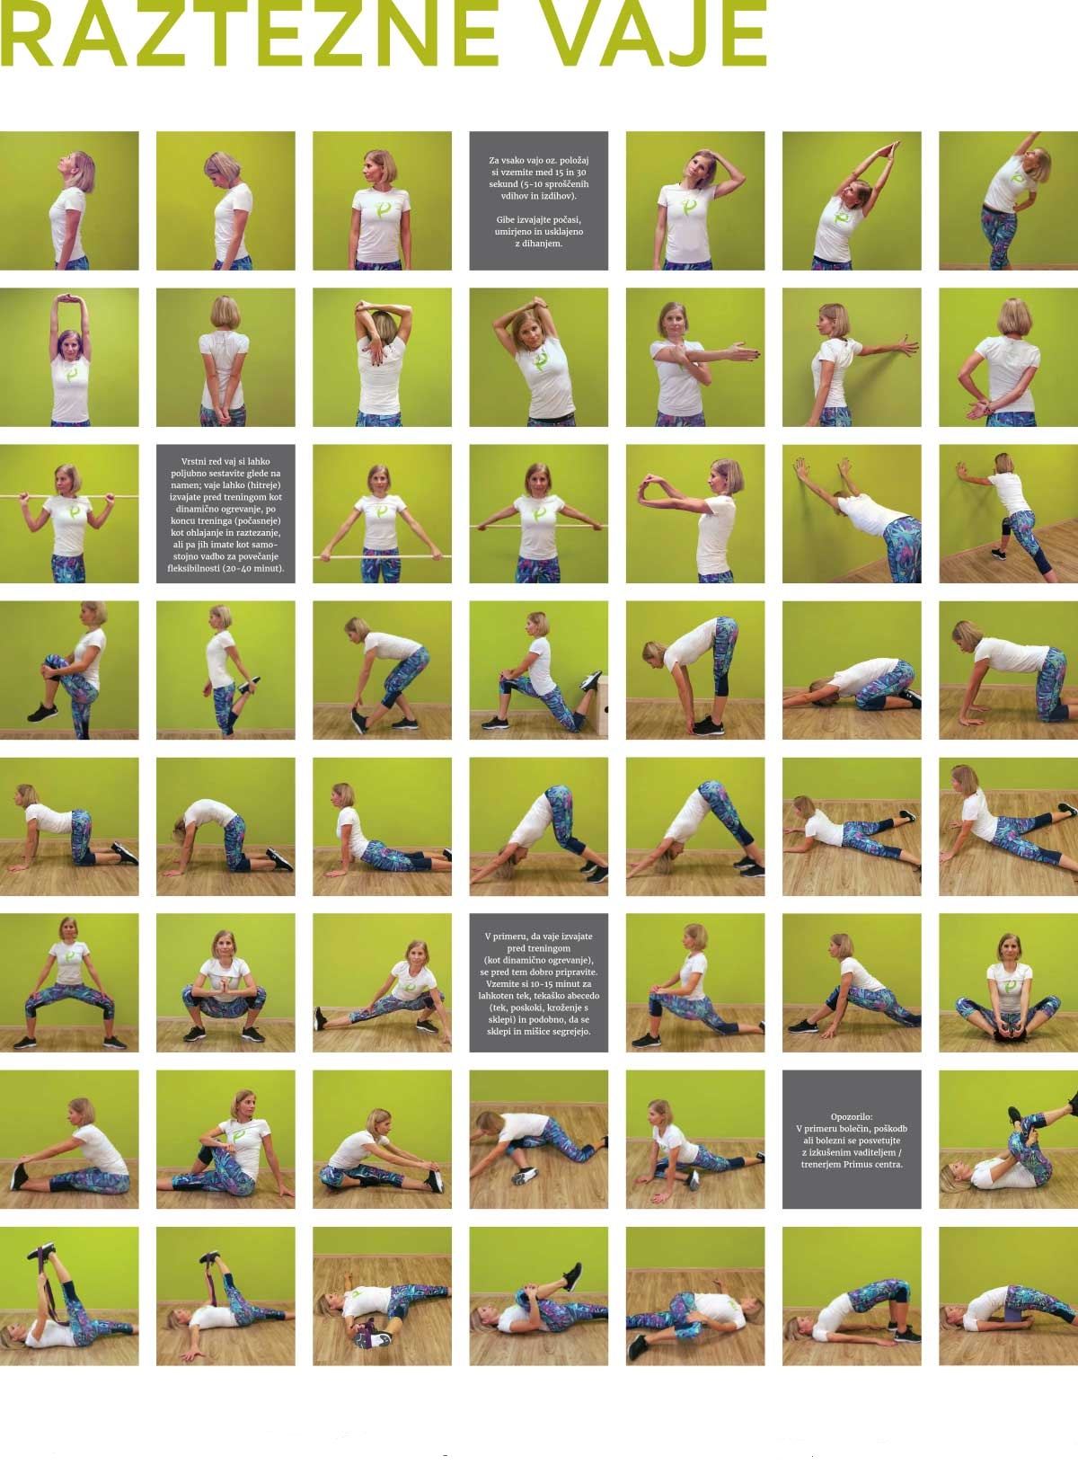
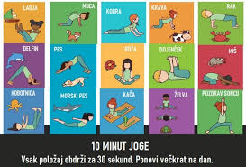
3. Raztezanje in sproščanje

